Slide 1
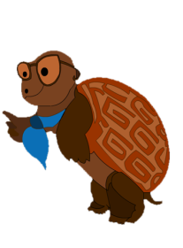
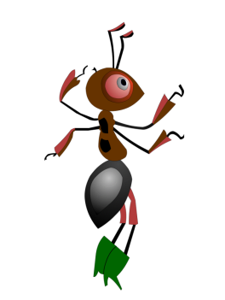
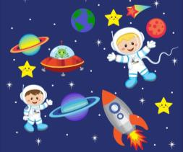
Презентация к уроку окружающего мира,
1 класс УМК «Школа России»
« Зачем люди осваивают космос?»

Slide 2
Ребята , отгадайте загадки.
Нажимайте на цветок.

Slide 3

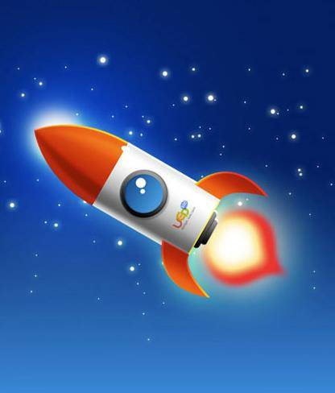
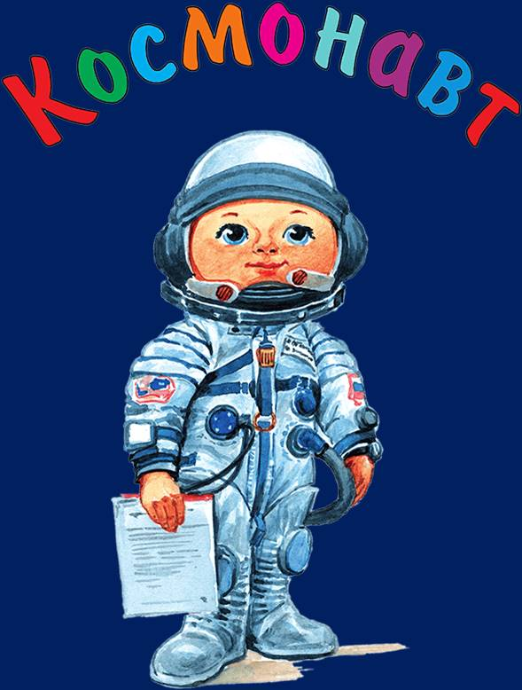
Чудо-птица — алый хвост Полетела в стаю звёзд.
Он не лётчик, не пилот,
Он ведёт не самолёт,
А огромную ракету.
Дети, кто, скажите, это?

Slide 4
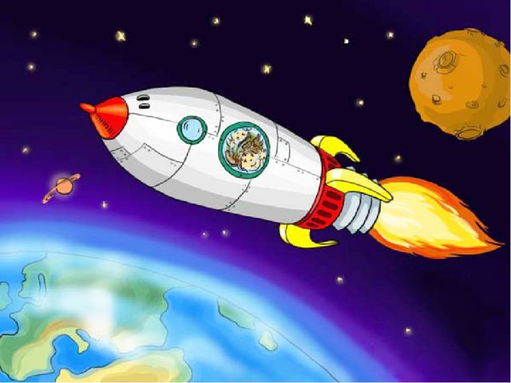
Сегодня нам предстоит ответить на вопрос «Зачем летают в космос?

Slide 5

Тысячи лет люди ходили по Земле, но никак не могли увидеть её всю сразу. 4 ноября 1957 года наша страна открыла миру новую эпоху — космическую. В этот день был запущен первый искусственный спутник Земли. Он весил 83,6 килограммов и имел форму шара диаметром 58 сантиметров.
Теперь, хоть и не своими глазами, а с помощью аппаратуры, люди смогли увидеть свою планету из космоса.

Slide 6
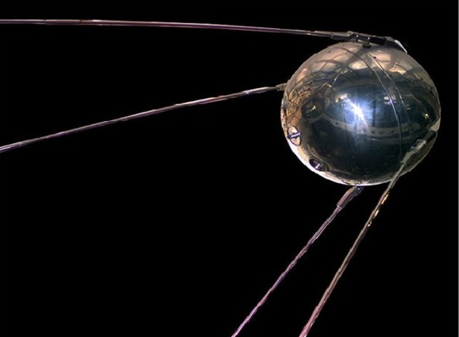
Первый искусственный спутник
Земли.

Slide 7
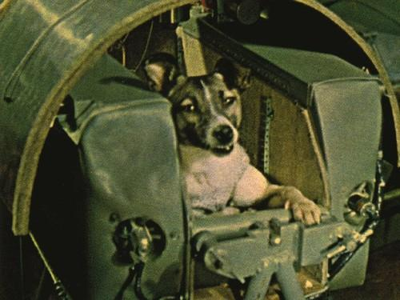
На втором искусственном спутнике в космос была запущена собака Лайка, которая облетела Землю.

Slide 8
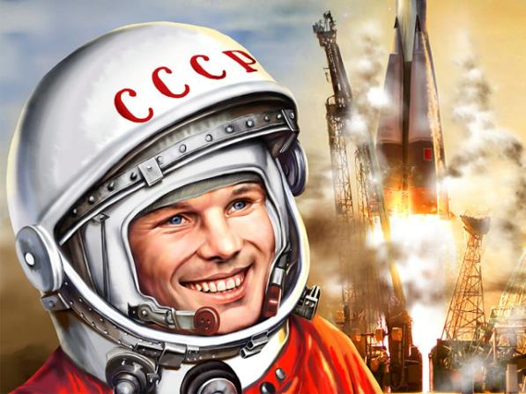
Ребята! Скажите, кто был первым человеком, полетевшим в космос, первым космонавтом?
Юрий Алексеевич Гагарин

Slide 9
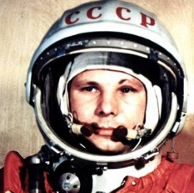
12 апреля 1961 года планету потрясла неожиданная весть: «Человек в космосе! Русский, советский!»
Многовековая мечта людей о полёте к звёздам сбылась. Солнечным утром мощная ракета вывела на орбиту космический корабль «Восток» с первым космонавтом Земли — Юрием Гагариным на борту.

Slide 10
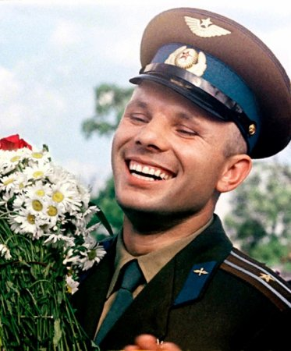
Сейчас космонавты довольно часто летают в космос, мы к этому уже привыкли. Но когда в космос полетел первый космонавт, люди всего мира испытали изумление и восторг.

Slide 11
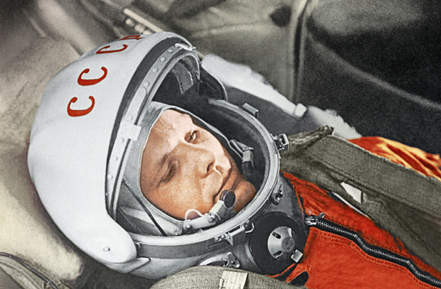
Юрий Гагарин занял место в кабине,
прозвучала команда «Пуск!» «Поехали!» — раздался в радиорупорах голос первого космонавта. Взревели двигатели, ракета
оторвалась от Земли и пошла в небо.

Slide 12
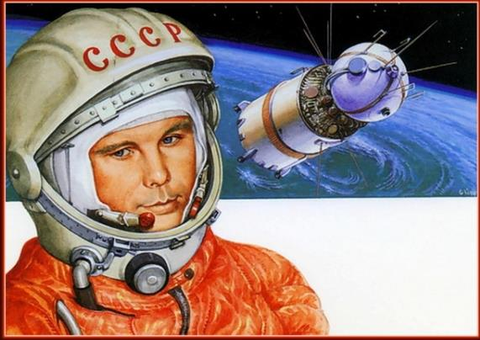
Что Гагарин испытал в корабле?
Что он увидел в иллюминаторы? Послушайте отрывок из его воспоминаний.

Slide 13
«Когда корабль вышел на орбиту, появилась невесомость. Я оторвался от кресла и повис между потолком и полом кабины. Всё вокруг стало легче. «Земля» спросила, что я вижу, и я рассказал, что отчётливо видны горные хребты, крупные реки, большие леса, пятна островов, береговая кромка морей».

Slide 14
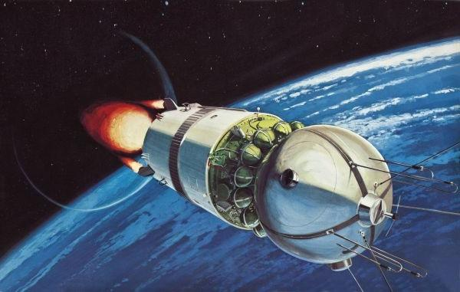
Больше часа, а именно 108 мин, длился
первый полёт человека в космосе. За это время корабль «Восток» облетел весь земной шар и опустился в точно заданном районе.

Slide 15
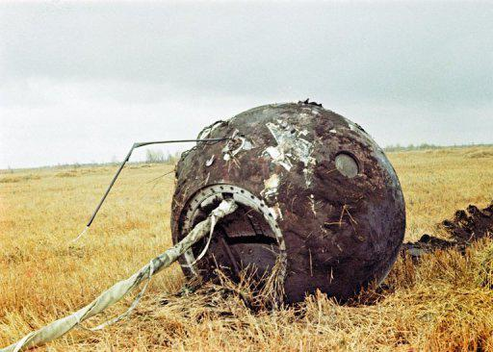
Корабль приземлился на поле.
И тут произошёл интересный эпизод, о котором Юрий Гагарин потом рассказывал.

Slide 16
«Ступив на твёрдую землю, я увидел женщину с девочкой, стоявших возле пятнистого телёнка и с любопытством наблюдавших за мной. Пошёл к ним. Они направились навстречу. Но чем ближе они подходили, тем шаги их становились медленнее. Я ведь всё ещё был в ярко-оранжевом скафандре, и необычный вид, наверное, их пугал. Ничего подобного они ещё не видели…»

Slide 17
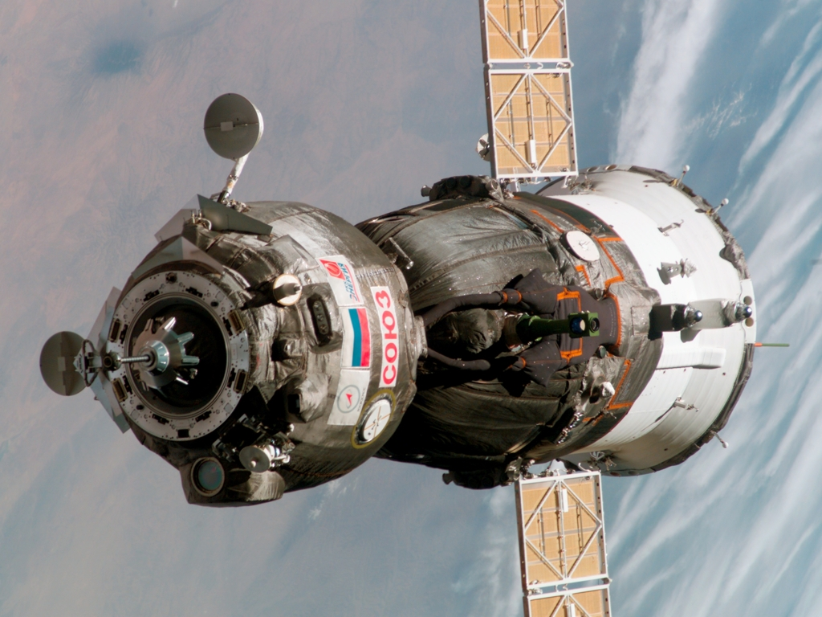
Корабль «Восток» всего лишь один раз
облетел вокруг Земли. А современная космическая станция находится в космосе много лет; это настоящий космический дом, в котором космонавты живут по многу месяцев.

Slide 18
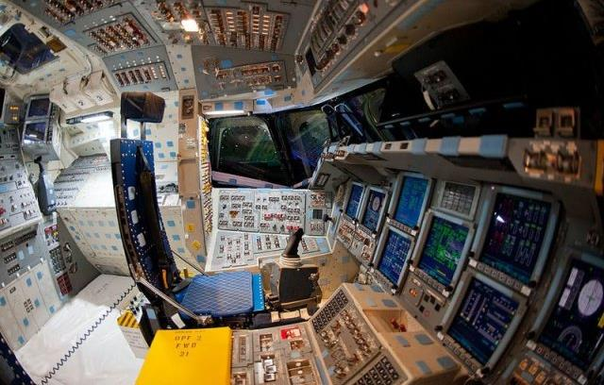
Такие станции люди стали создавать для продолжительных полётов в космос. Это
настоящий «космический дом», который постоянно находится в космосе и где космонавты работают много месяцев.

Slide 19
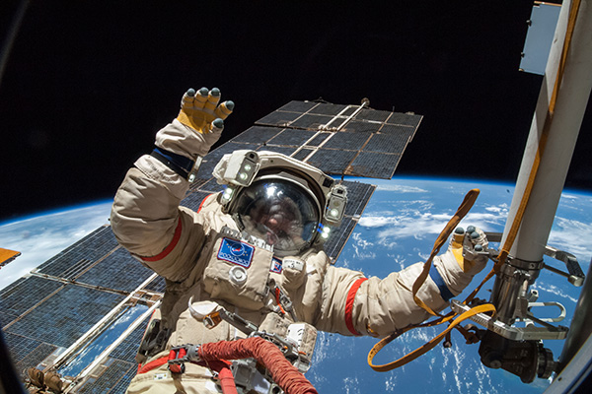
На орбитальных научных станциях
космонавты разных стран ведут исследования Земли и космического пространства. Иногда они покидают станцию и выходят в
открытый космос.

Slide 20
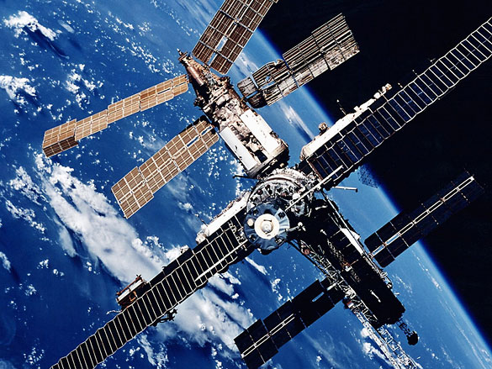
«Крылья» космической станции — это
солнечные батареи. Они «ловят» солнечные лучи и превращают их в электрический ток. А ток освещает, обогревает станцию и питает
все научные приборы.

Slide 21
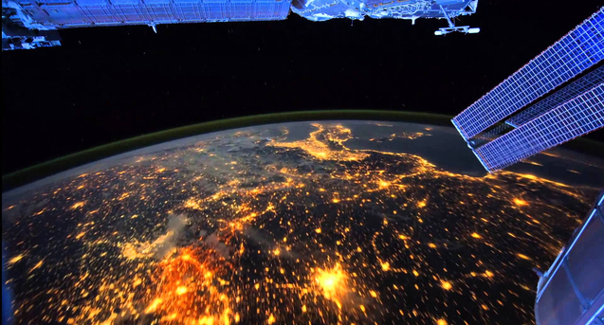
Космонавты в иллюминатор наблюдают Солнце и звёзды, фотографируют Землю. Им приходится плавить и сваривать металл, испытывать прочность различных материалов. Космонавты выращивают на станции различные растения, чтобы узнать, как они чувствуют себя в космосе.

Slide 22
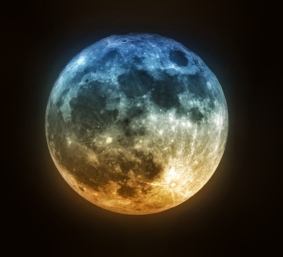
Вы уже знаете, что у нашей планеты есть естественный спутник. Вспомните , как он называется?

Slide 23
Но человек смог создать и запустить в космос искусственные спутники Земли. Когда это произошло, радиостанции всего мира прервали свои передачи, чтобы сообщить самую главную новость. Русское слово „спутник“ вошло во все языки мира. Сейчас в космосе постоянно находится много искусственных спутников. Зачем же они нужны?»

Slide 24
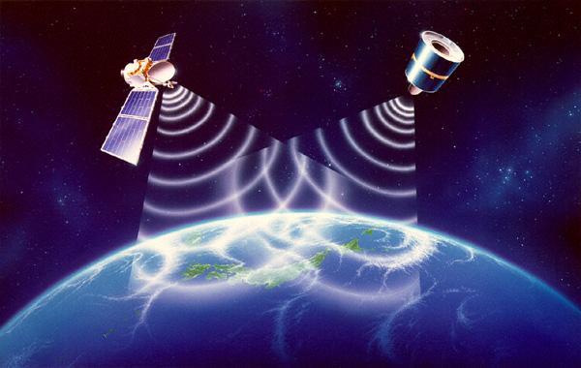
Спутники связи осуществляют телевизионные передачи в отдалённые уголки Земли. Их помощь необходима для радио- и телефонной связи.

Slide 25
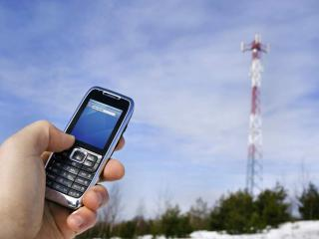
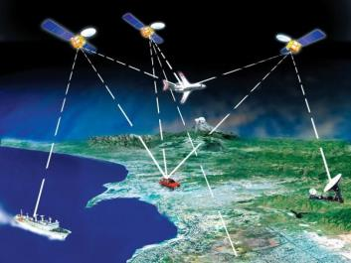
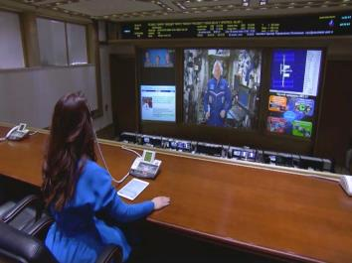
СПУТНИКИ
МОБИЛЬНАЯ СВЯЗЬ
МОРСКАЯ НАВИГАЦИЯ
ТРАНСЛЯЦИЯ ПЕРЕДАЧ

Slide 26
Спасибо, дети,
за урок!

Slide 27
Интернет источники
Учитель Космос Ракета Космонавт Космос Спутник Лайка Гагарин Гагарин Гагарин Гагарин Гагарин Восток Поле Станция Станция Космос Станция Земля Луна Спутник Связь Навигация Телевидение
Текстовый материал и загадки взяты из книги Поурочные разработки по предмету «Окружающий мир» 1 класс Е.М.Тихомирова
Отрисовки черепахи и муравья авторские

